Slide 1
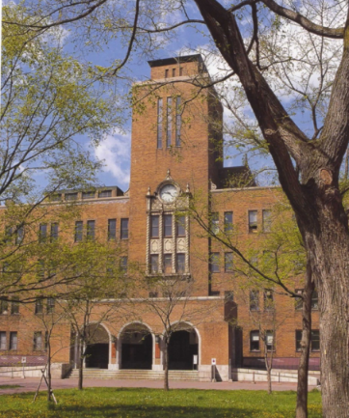
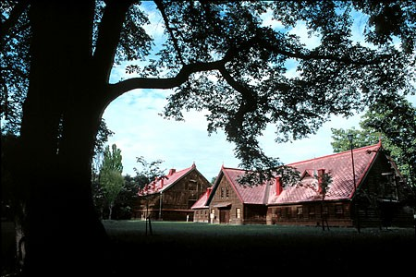
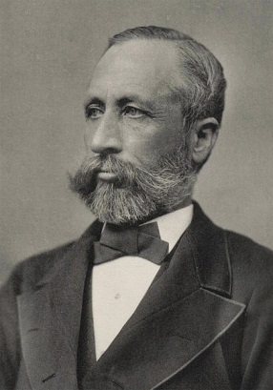

北海道大学農学部140年の歴史と未来
北海道大学大学院
農学研究院・農学院・農学部
1

Slide 2
目次
１．歴史と理念
２．組織構成と人数
３. 農学部での学び
４．農学院での学び
５. 施設と環境
６．Appendix
P. 3
P. 13
P. 22
P. 40
P. 50
P. 63

Slide 3
1. 歴史と理念

Slide 4
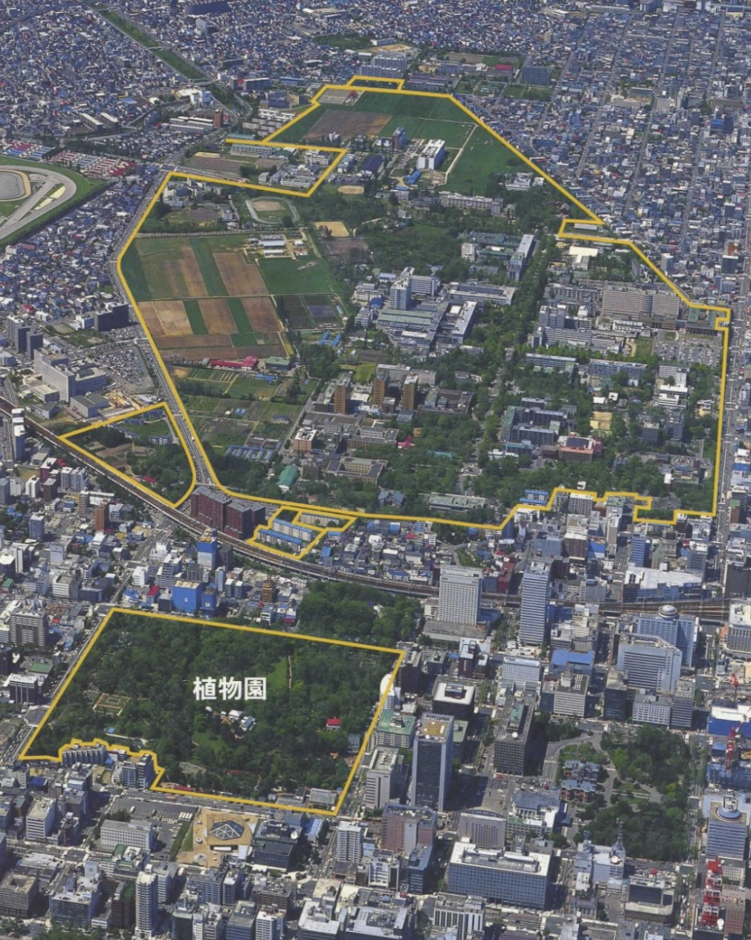
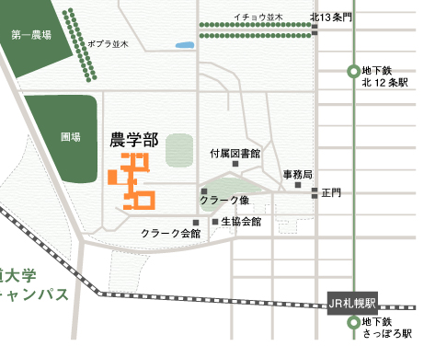
北海道大学農学部
農場・牧場
苗畑

Slide 5
北大農学部の歴史
1869年（明治2年） 北海道に開拓使設置
開拓に必要な人材養成のための大学を
1871年（明治4年） ケプロン来日 北海道に農学校設置を提言
1872年（明治5年） 東京芝に開拓使仮学校開設
1875年（明治8年） 札幌学校
1876年（明治9年） 札幌農学校創設
《日本最初の学士号授与機関》
1907年（明治40年） 東北帝国大学農科大学
1918年（大正7年） 北海道帝国大学農科大学
1919年（大正8年） 北海道帝国大学農学部 医 工 理
1947年（昭和22年） 北海道大学農学部
水産学部1949年、獣医学部1952年独立
1953年（昭和28年） 大学院農学研究科設置
1992年（平成4年） 学部改組 ７学科
2006年（平成18年） 大学院改組 農学院、農学研究院
2019年（平成31年） 学院改組 １専攻３コース

Slide 6
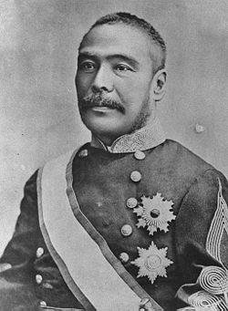
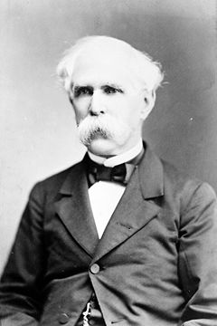
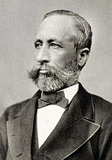
札幌農学校を創った人々
黒田清隆
1840 - 1900
開拓使長官
後に総理大臣
Ｈ．ケプロン 1804 - 1885
開拓使顧問（‘71- 75）
米国農務局長
Ｗ.S.クラーク
1826 - 1886
教頭(滞在８ヶ月) マサチューセッツ農科大学長

Slide 7
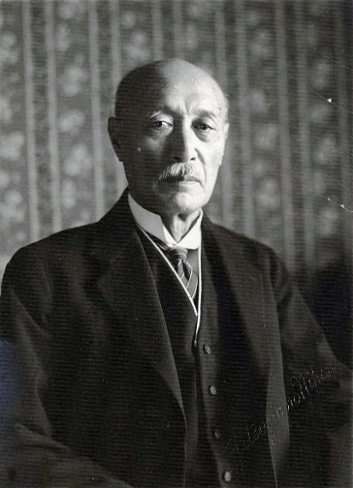
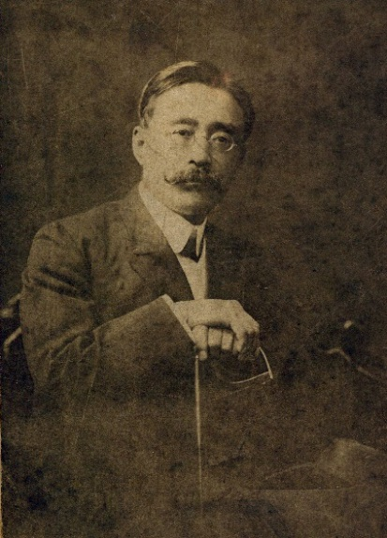
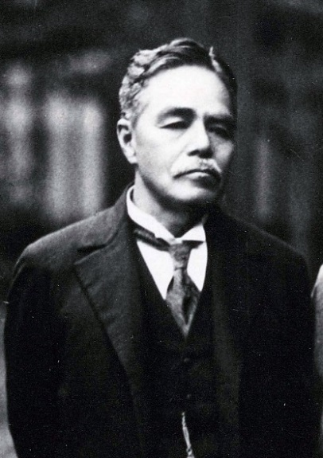
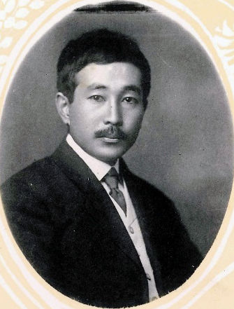
札幌農学校を育てた人々
差替
差替
差替
差替
佐藤昌介
1856-1939
一期生
北大の父
校長・学長・総長
（1894-1930）
新渡戸稲造
1862-1933
二期生
「われ太平洋のかけ橋とならん」
北大/京大/東大/東京女子大教授・
国際連盟事務次長
著書「武士道」
内村鑑三
1861-1930
二期生
思想家
有島武郎
1878-1923
十九期生
小説家
教授

Slide 8
建学の精神としての基本理念
140年の歴史の中で培われてきた４つの基本理念
フロンティア精神 (Frontier Spirit)
国際性の涵養 (Global Perspective)
全人教育 (All-round Education)
実学の重視 (Practical Learning)

Slide 9
21世紀の農学の課題
食料、水、環境、エネルギー：人類は生き残れるか？
世界の人口 ：76億人→2050年に98億人
世界の耕地面積：14億 ha から増えず
世界の穀物 ：26億トン 生産面の限界
（米 、小麦 、トウモロコシ）
平成30/31年度の期末在庫率（予測値）
：29.5%（安全在庫水準17～18％）

Slide 10
21世紀の農学の課題
食料、水、環境、エネルギー：人類は生き残れるか？
日本の食料自給率：38% （先進国最低）
世界的な気候変動、水枯渇
エネルギー危機 ：バイオ燃料(エネルギー vs 食料)
リスク社会：全ての領域（行財政システムの綻び、食糧危機、経済など社会の変動、保健衛生劣化、感染症、水資源やエネルギー枯渇、巨大自然災害、放射能汚染など）

Slide 11
北大農学部の今
農学研究院
（教員）
今、農学に究極的に求められていること：
「急激に増加する地球上の人口を養う持続的な食料生産技術を確立する」
〜農学の理念：
共通認識〜
「生物圏に立脚した生存基盤の確立を通して人類の持続的繁栄に貢献する」
農学部
（学部学生）
農学院
（大学院生）
Notes:
皆さんは「農学」に対してどのようなイメージを抱いていますか？
今、農学に究極的に求められているのは「急激に増加する地球上の人口を養う持続的な食料生産技術を確立する」ということです。私たちは、農学部の目指す理念を「生物圏に立脚した生存基盤の確立を通して、人類の持続的繁栄に貢献する」と定め、この困難な課題に応えるべく、日々教育研究にあたっています。農学部というのは学部学生１年から４年までの所属する組織です。皆さんは入学するとここに所属します。学部を終えると７割くらいの方が大学院に進みます。ここは修士課程と博士課程があります。農学研究院は先生方の所属する組織です。この様に３層構造になっています。

Slide 12
北大農学部の今
理念：生物圏に立脚した生存基盤の確立を通して人類の持続的繁栄に貢献する
喫緊の課題：急激に増加する地球上の人口を養う持続的な食料生産技術を確立する
課題達成のために
重視する４研究分野
食料生産
環境
食品流通・利用
基礎生物科学
各領域は相互に密接に関連し、それぞれの力を結集することで、初めて上述の課題に応えることができる。
このように「農学」は農業生産に限らず、非常に多岐にわたる関連領域を扱う学問分野です。
Notes:
皆さんは「農学」に対してどのようなイメージを抱いていますか？
今、農学に究極的に求められているのは「急激に増加する地球上の人口を養う持続的な食料生産技術を確立する」ということです。私たちは、農学部の目指す理念を「生物圏に立脚した生存基盤の確立を通して、人類の持続的繁栄に貢献する」と定め、この困難な課題に応えるべく、日々教育研究にあたっています。

Slide 13
2. 組織構成と人数

Slide 14
農学部の組織変遷：各専攻の設置（昭和28年〜）
農学研究科
８専攻
農学専攻
農業経済学専攻
農業生物学専攻
農芸化学専攻
林学専攻
林産化学専攻
畜産学専攻
農業工学専攻
８学科
農学部
農学科
農業経済学科
農業生物学科
農芸化
学科
林学科
林産化学科
畜産学科
農業工学科

Slide 15
農学部の組織変遷：研究院・学院制（平成18年〜）
農学研究院
３部門
生物資源生産学
部門
環境資源学
部門
応用生命科学
部門
４専攻
農学院
共生基盤学
専攻
生物資源科学専攻
環境資源学
専攻
応用生物科学専攻
生物機能化学科
７学科
農学部
生物資源科学科
農業経済学科
応用生命科学科
生物機能化学科
森林科学科
畜産科学科
農業工学科

Slide 16
農学部の組織変遷：流動（連携）研究部門設置（平成23年〜）
農学研究院
４部門
連携研究部門
生物資源生産学部門
環境資源学部門
応用生命科学部門
４専攻
農学院
共生基盤学
専攻
生物資源科学専攻
環境資源学
専攻
応用生物科学専攻
７学科
農学部
生物資源科学科
農業経済学科
応用生命科学科
生物機能化学科
森林科学科
畜産科学科
農業工学科
Notes:
農学研究院は当初、「生物資源生産学部門」，「環境資源学部門」，「応用生命科学部門」の３部門で構成されていたが，これに加えて、国内外の多様な組織との連携を促進するとともに、基幹研究領域で得られた成果のアウトリーチを促進し、農学研究院をさらに活性化するためのプラットホームとして、平成２３年４月に「流動研究部門」が新設された。その後、「流動研究部門」は平成２５年４月に「連携研究部門」に発展的に拡充改組され、４部門１７分野で組織されていた。

Slide 17
農学部の組織変遷：2人体制、学科との対応がない
４部門１７分野
生物資源生産学部門
環境資源学部門
応用生命科学部門
農学研究院
連携研究部門
分
野
分
野
分
野
分
野
分
野
分
野
各部門は分野（いくつかの研究室の集まり）から構成される
農学院
４専攻
共生基盤学専攻
生物資源科学専攻
環境資源学専攻
応用生物科学専攻
７学科
農学部
生物資源科学科
農業経済学科
応用生命科学科
生物機能化学科
森林科学科
畜産科学科
生物環境工学科
農学研究院の４部門１７分野は学問分野に基づいて括られており、
７学科とは対応していない
定員削減により研究室単位で適切な教員配置が取れず、教員負担増、学生指導に支障
学部−学院—研究院の３層構造のねじれが、教員人事を難しくし、人事の停滞と
高齢化を招く
Notes:
しかし，農学研究院の４部門１７分野は学問分野に基づいて括られており、学部を構成する７学科とは対応しておらず、農学院の４専攻も加えると組織が非常に複雑化し、しかも学部−学院—研究院の３層構造のねじれが、一貫性を持った教育並びに教員人事を難しくしている。加えて教員の減員（教員人事ポイント削減）により研究室単位での適切な教員配置が難しくなっており、教員の業務の増加・多様化と相まって、教育負担等の公平かつ効率的な配分、学部・大学院の教育・研究に支障がでてきている。また、人事ポイント削減により人事が停滞し，教員年齢の高齢化が進行している。また、より複雑化・混迷化する学生の精神衛生面への配慮の観点からも、指導責任体制を明確にすることが重要となっている。

Slide 18
農学部の組織変遷：農学研究院再編（平成27年〜）
２部門９分野
農学研究院
基盤研究部門
連携研究部門
生物資源科学分野
農業経済学分野
応用生命科学分野
生物機能化学分野
森林科学分野
畜産科学分野
生物環境工学分野
農学院
４専攻
共生基盤学専攻
生物資源科学専攻
環境資源学専攻
応用生物科学専攻
７学科
農学部
生物資源科学科
農業経済学科
応用生命科学科
生物機能化学科
森林科学科
畜産科学科
生物環境工学科
研究室数を削減して、３人体制を実現
学科と２階建てにしてねじれを解消
Notes:
そこで，平成27年に農学研究院を農学部７学科の上に載る７分野からなる新たな基盤研究部門と，既設の連携研究部門の２部門構成に改組再編することとした。基盤研究部門には７学科に対応する生物資源科学、応用生命科学、生物機能化学、森林科学、畜産科学、生物環境工学、農業経済学の７分野を置き、連携研究部門は従来通り連携推進分野と融合研究分野の２分野から成る。このように、農学研究院の構成を現行の４部門１７分野から２部門９分野へ再編することにより、農学研究院が教育研究の理念を堅固に守りつつ，時代の要請に応じて，教育システム改革にも柔軟に対応しながら，質の高い教育・研究を展開していくことが可能になる。

Slide 19
農学部の組織変遷：農学院改組（平成31年〜）
２部門９分野
農学研究院
基盤研究部門
連携研究部門
生物資源科学分野
農業経済学分野
応用生命科学分野
生物機能化学分野
森林科学分野
畜産科学分野
生物環境工学分野
農学院
農学院農学専攻
１専攻
生産フロンティアコース
生命フロンティアコース
環境フロンティアコース
農学部
７学科
生物資源科学科
農業経済学科
応用生命科学科
生物機能化学科
森林科学科
畜産科学科
生物環境工学科
農学院４専攻15講座制を１専攻３コース制へ改組。
従来の専攻間の垣根を無くし、専攻を跨いだ教育・研究指導を実現。
Notes:
平成31年4月には社会ニーズ，学生ニーズ，またこれまでの農学院の課題に応えるため，「４専攻１５講座制」を「１専攻３コース制」へ改組した。専攻については新専攻となる「農学院」を設置することとし，コースについては「生産フロンティアコース」，「生命フロンティアコース」，「環境フロンティアコース」を設置した。
これにより，専攻間の垣根をなくすことで，専攻を跨いだ教育・研究指導が可能となり，① より広い視野で考え俯瞰的にみる力② 高度な専門知識と倫理観のもと自分で行動する力③ 国際言語で主張・交流・連携する力④ 農学の使命を認識し社会還元に尽くせる力といった４つの能力を新専攻において重点的に育成することの実現を可能とした。

Slide 20
研究室の構成（令和６年４月現在）
生物資源科学科
応用生命科学科
生物機能化学科
作物学 作物生理学
植物病理学 園芸学
花卉・緑地計画学
動物生態学 昆虫体系学
植物遺伝資源学
細胞工学 植物病原学
植物ゲノム科学
植物育種学 遺伝子制御学
応用分子昆虫学
分子生物学 分子酵素学
生態化学生物学
分子環境生物科学
ゲノム生化学
作物栄養学 土壌学 生物有機化学
生物化学 微生物生理学
食品栄養学 食品機能化学
根圏制御学 応用分子微生物学
環境生命地球化学
生物環境工学科
農業土木学 生態環境物理学
土壌保全学 ビークルロボティクス
食品加工工学
循環農業システム工学
生物生産応用工学
陸域生態系モデリング
森林科学科
畜産科学科
造林学 林産製造学
生態系管理学
流域砂防学 森林政策学
樹木生物学 木材工学
木材化学
遺伝繁殖学
畜牧体系学
動物機能栄養学
細胞組織生物学
応用食品科学
寄附講座※
農業経済学科
地域創生システムデザイン研究室
※ 民間等からの寄附を有効に活用して設置される
教育研究組織
農業環境政策学 農業経営学 開発経済学 協同組合学
食料農業市場学 地域連携経済学 農資源経済学

Slide 21
職員・学生在籍数（令和6年5月）
＜教員数＞
教授47名 准教授32名 講師15名 助教22名 計116名
＜学生数＞
農学部 662名（定員215名×3学年＝645名）
修士課程 325名（定員142名×2学年＝284名）
博士課程 125名（定員36名×3学年=108名）
留学生 学部1名 修士29名 博士55名 計85名
留学生のうち英語コース 修士18名 博士30名 計58名
Notes:
2024-2025農学研究院・農学院・農学部概要より

Slide 22
３. 農学部での学び

Slide 23
重点研究領域（１）
○ 食料生産
人口増に伴い世界的な食料不足が深刻です。
早急な解決を目指し、農学部では環境に配慮した効率的な食料生産を研究しています。
○ 環境
人間の営みが地球環境に大きく影響を及ぼす中、生物資源、土壌、水資源、そしてエネルギーの利用について大きな転換期が来ていることは言うまでもありません。
自然環境への負荷を軽減しつつ、人々の豊かな暮らしを両立させるという根幹的な課題を最新の研究を通して解決していきます。

Slide 24
重点研究領域（２）
○ 食品流通・利用
多様化する食のニーズ、安定供給と流通・市場の構築など多くの課題に対して社会科学的研究で貢献しています。
○ 基礎生物科学
生物が持っている能力について私たちはまだまだ知らないことばかりです。
農学部では、生物資源の開発を念頭に、バイオテクノロジーを駆使して不思議な生命現象を解明しつつ、その能力の応用を進めています。
生物が本来持っている能力の活用はもちろん、新たな機能を持たせる技術に発展させていきます。
食と健康の関係の解明も含まれます。
Notes:
君たちの多様な興味に応じた学問分野が待っていることが分かると思います。しかし、但興味に応じて学べば良いだけではなく、先程来申しているように、自分の研究は目標達成のための殿部分を担っているのかをしっかり認識して、取り組んでいただきたい。それが農学部学生としての非常に重要な取り組みの姿勢になります。例えば昆虫が好きだとします。昆虫を分類して新種を見つけることだけに没頭してはいけません。それが食料生産の殿部分に貢献できるのかを常に意識しなければなりません。例えば害虫の駆除などで食料生産を増大させることに起用する等です。それが理学部でなく農学部で昆虫学を学ぶ意義です。

Slide 25
農学院・農学部における教育のグローバル化
全学留学プログラム
  海外短期語学研修プログラム（サマープログラム・スプリングプログラム）
  グローバル・キャリア・デザイン（通称:ファースト・ステップ・プログラム）
  国際インターンシッププログラム
  交換留学プログラム（協定大学への留学）
  Hokkaidoサマー・インスティテュート
  海外ラーニング・サテライト
  OOGsプログラム
その他
  コチュテル・プログラム
  ダブルディグリー・プログラム
【利用できる奨学金】
北海道大学クラーク海外留学助成金
JASSO海外留学支援制度（協定派遣）
官民協働海外留学支援制度～トビタテ！留学JAPAN新・日本代表プログラム～ 他
Notes:
理念意もあったように国際性の涵養に努めるための具体的な仕組みとしてここにあるようなプログラムがあります。
（以下１つ目から４つ目までのご紹介）
海外短期語学研修プログラム（サマープログラム・スプリングプログラム）は、夏休み、春休みを利用した短期留学で、協定大学等が実施するプログラムに参加します。語学研修をはじめ、留学先の国の文化を学ぶなど、充実した内容となっています。
グローバル・キャリア・デザイン（通称:ファースト・ステップ・プログラム）は、春休みに実施される、2週間程度の海外研修プログラムです。海外協定校等の教育機関での授業体験や学生交流、グローバルに事業を展開する企業や法人、国際機関等の海外拠点での実務家の講義、グローバルに活躍する社会人との対話、および関連プロジェクトや施設の視察を行います。
国際インターンシッププログラムは、2016年度より先進的なグローバルリーダー育成として、海外における企業等の活動を体験的に学ぶ研修として実施してまいりました。国際インターンシップを通じて、学生は日常とは異なる状況下（企業等での活動，異なる社会状況・言語等）で、社会の課題へ挑む力、自己を見つめる力を育み、多様な人々とのコミュニケーションを通して、現代社会で活躍するためのスキルとマインドを磨きます。
交換留学プログラム（協定大学への留学）は、交流協定大学に1学期間あるいは1年未満留学する制度です。このプログラムで留学する場合には、北海道大学に授業料を納めれば、留学先の大学へは授業料を納める必要はありません。

Slide 26
農学院・農学部における教育のグローバル化
新渡戸カレッジ
新渡戸カレッジでは、学部・大学院での専門教育や研究に加えて、グローバル社会で活躍するために必要なマインド・スキルを涵養する学際的な教育プログラムとして、オナーズプログラムを展開しています。
＜学部カリキュラム＞
学部での専門教育を受けながら、必要な授業科目を履修し、様々な知識や経験が修得できます。
北海道大学12学部の全ての学生を対象とした横断的教育カリキュラムです。
長期あるいは短期の海外留学に参加します。
留学支援英語、英語による国際交流科目・学部専門科目により、実践的な英語力が身につきます。
様々な国・地域からの留学生とともに学ぶ多文化交流科目で、多文化理解力が深まります。
所定の単位（９単位）を修得し、一定の要件を満たした学生には、修了証を授与します。

Slide 27
農学院・農学部における教育のグローバル化
＜大学院カリキュラム＞
修士課程及び専門職学位課程に在籍する全ての大学院生を対象としています。
創造的・批判的思考、リーダーシップ、課題解決・問題発見などを、専門性や文化的背景の異なる学生たちがともに学び、実践することを通して、「3+1の力」（能力更新力・組織形成力・社会還元力・専門職倫理）を身につけます。
主要科目２科目を含む複数の科目から構成され、英語で実施します。
主要科目は大学院共通授業科目として開講されます。
所定の単位（４単位）を修得した学生には修了証を授与します。
最短半年で修了することが可能です。

Slide 28
取得可能な資格
教育職員免許状（教員免許）
＜大学院農学院、農学部で取得できる教育職員免許状＞
・中学校一種免許状 [社会]：農業経済学科
・高等学校一種免許状 [公民]：農業経済学科
・高等学校一種免許状 [理科]：農業経済学科以外の6学科
・高等学校一種免許状 [農業]：農学部全学科
・高等学校専修免許状 [農業]：大学院農学院農学専攻全コース
食品衛生管理者および食品衛生監視員任用資格
家畜人工授精師
測量士補
樹木医補
自然再生士補
甲種危険物取扱者（受験資格）
森林情報士２級
学芸員

Slide 29
農学部・学科の学生定員
学科 | 総合入試＊ | 学部別
生物資源科学科 | 27 | 9
応用生命科学科 | 23 | 7
生物機能化学科 | 26 | 9
森林科学科 | 27 | 9
畜産科学科 | 17 | 6
生物環境工学科 | 23 | 7
農業経済学科 | 19 | 6
計 | 162 | 53（215）
＊学科は本人の希望と１年次の成績によって決定される。
Notes:
農学部学生便覧「IV.専門科目の学習と進級 1) 1.受入れ予定人数」より

Slide 30
全国の学生が農学部に
出身者が多い都道府県
（北海道以外）
東京都 87人
神奈川県 58人
愛知県 46人
兵庫県 37人
大阪府 33人
千葉県 31人
埼玉県 28人
静岡県 21人
茨城県 19人
京都府 15人
農学部在籍学生の出身地内訳（令和6年5月時点）
…

Slide 31
教育プログラム
幅広い知識を得る
研究に必要な専門知識を得る
全学共通教育
学部での専門教育
卒業論文
１年生
２年生
３年生
４年生
総合教育
農学部・各学科
研究室
卒業
１年生の終りに
学科を決める
３年１学期から
３年２学期に
研究室を決める

Slide 32
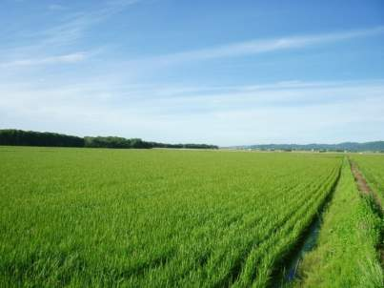

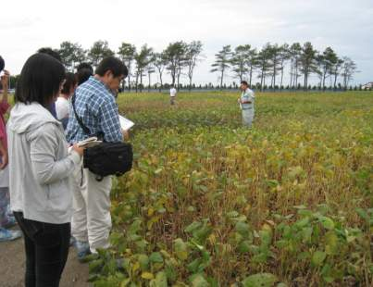
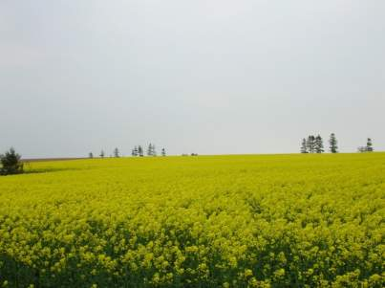
日本の食料生産基地である北海道→農業を身近に知る
広大な水田
富良野市との連携
農業試験場での研修
広大な農地

Slide 33
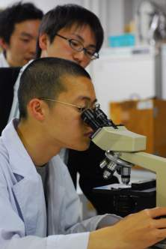
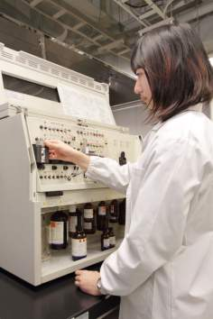
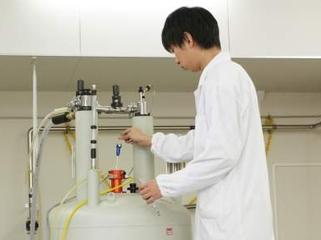
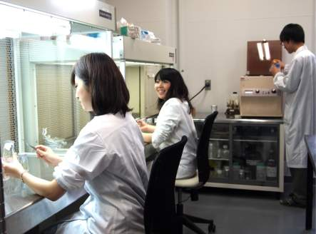
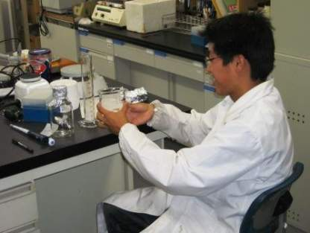
実 験
菌の同定
化学構造の同定
組織培養
DNAの抽出・分析

Slide 34
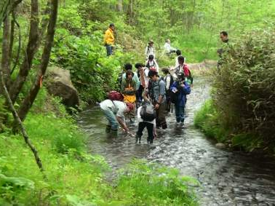
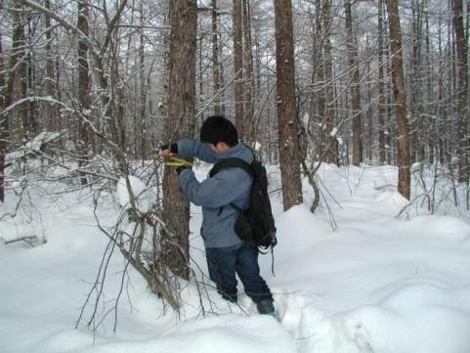
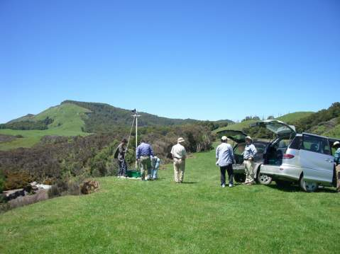
調 査
河川の生物調査
河岸調査
冬季の樹木調査
気象調査

Slide 35
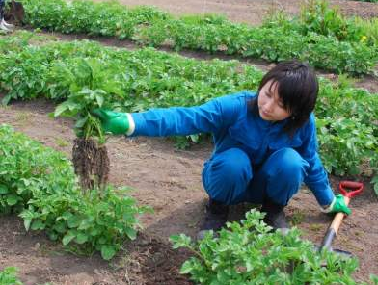
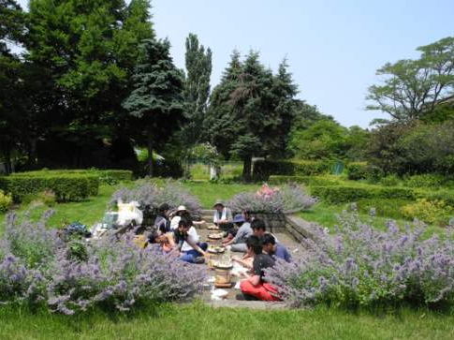
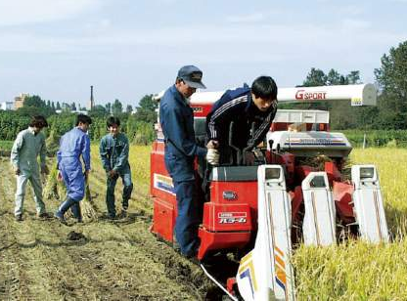
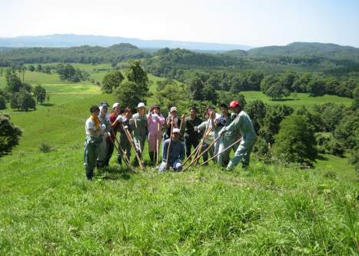
実 習
バレイショ調査
庭園実習後のジンギスカン
農場実習
牧場実習

Slide 36
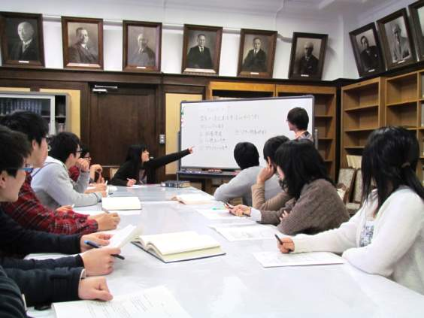
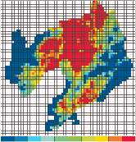
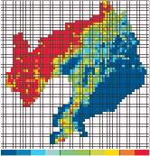
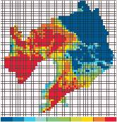
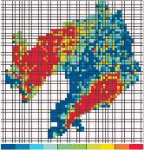
ゼ ミ
中国の遼寧省の気温分布
ゼミ風景

Slide 37
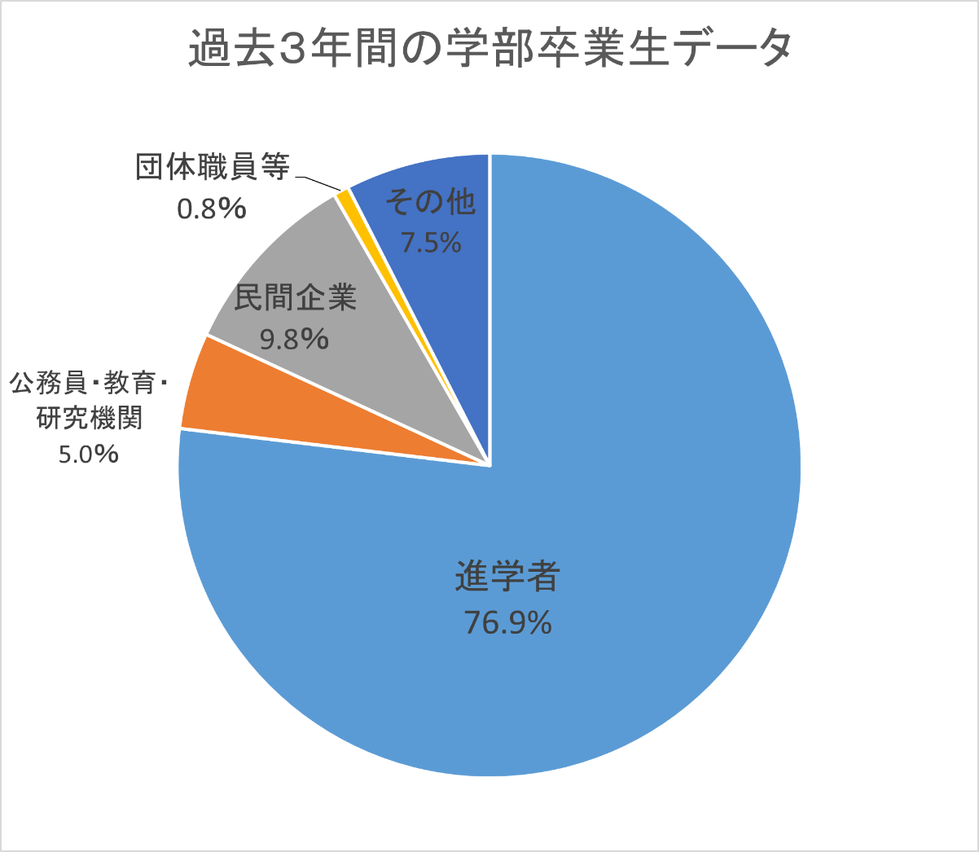
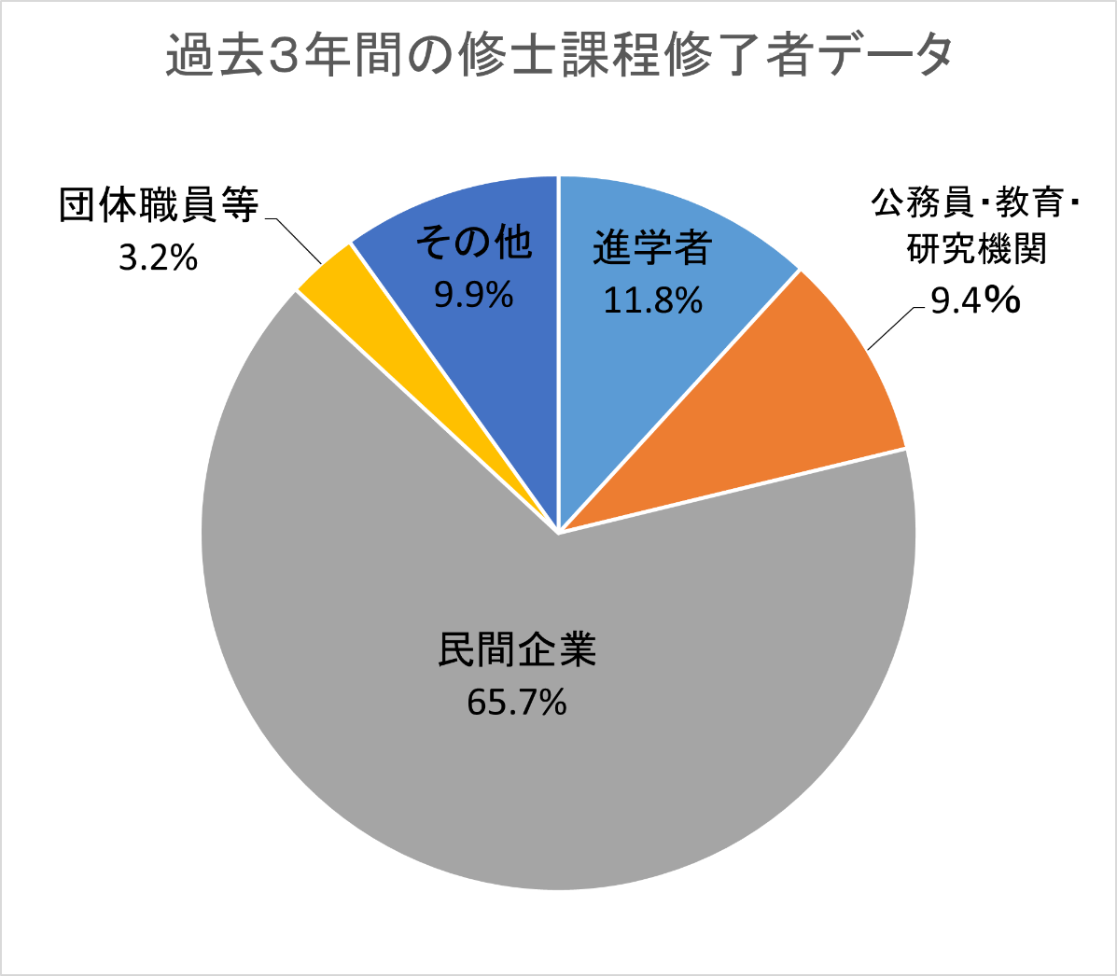
卒業後の進路
卒業生数：635名
修了生数：501名
（令和6年5月現在）
（令和6年5月現在）
民間企業では、学部卒業生の37％ ・修士課程修了生の68%が
研究開発部門に就職。※研究室によって割合は異なる。

Slide 38
卒業生の進路(就農者は希少）
公務員：
農林水産省、環境省、国土交通省、都道府県庁
(高校教諭を含む)、政令指定都市、各自治体
企 業：
醸造、発酵、食品、飼料、製紙、木材、農業機械、
医薬品、自動車、電子部品、鉄鋼、非鉄金属、建設、
エネルギー供給、情報通信、運輸、流通、商社、
金融、保険、不動産、コンサルタント、環境関連、
宿泊・飲食サービス、アパレル、舞台照明、
教育・学習支援
団 体：
農林水産諸団体（JA農協など）、国立研究開発法人
(科学技術振興機構など)、国立印刷局、北海道大学

Slide 39
北大農学部の強み・特色
各重点研究領域を担当する優れた教授陣がそろっていること
北海道という雄大な自然を生かした「フィールド科学」、食料生産基地北海道という立地を生かした「食科学」に関わる研究が行われていること
伝統的に日本全国から農学を志す優秀な若人が集い、切磋琢磨する気風があること
世界中から多くの留学生を受け入れており、国際感覚を養うことができること
皆さんには、北大農学部での学びを通じて人間力を高め、生涯の友を得て、各自の目標に向かって逞しく人生を切り拓いて欲しいと強く願うものです。
皆さんが農学部の一員となられることを、心待ちにしています！！

Slide 40
4. 農学院での学び

Slide 41
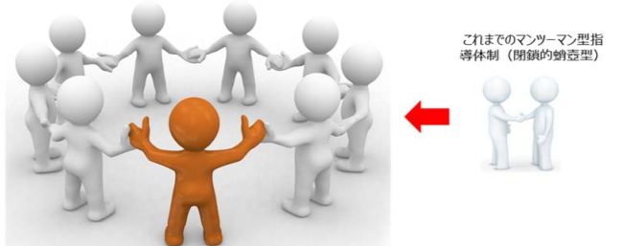
農学院 農学専攻（平成31年4月設置）
農学研究院
北方生物圏フィールド科学センター
総合博物館
農学院農学専攻
生産フロンティアコース
生命フロンティアコース
環境フロンティアコース
農業・食品産業技術総合研究機構北海道農業研究センター
産業技術総合研究所
学院・研究院体制を活用し、学内外から教員を結集
これまでのマンツーマン型
指導体制（閉鎖的蛸壺型）
その他特色として…
T型人材育成システム
全科目１単位化※
研究と演習単位の重点化
など
メンター委員会による多角的指導で
視野の拡大と研究の質の向上
※北海道農業生産基盤学特論を除く
Notes:
農学院での学びの特徴として，まず１つ目として，学院・研究院体制を活用し，農学研究院・北方生物圏フィールド科学センター・総合博物館から教員を結集し，更に学外機関である農業・食品産業技術総合研究機構北海道農業研究センター
及び産業技術総合研究所から教員を補強することで，分野横断型の教育を実現している。
２つ目として，これまでのマンツーマン型指導体制からメンター委員会による多角的指導体制に移行することで，学生の追求する専門性とそれに関わる社会問題等を考慮しつつ，履修指導を実施し，また，研究の立案・実験デザインの段階から多角的視点で研究指導に当たることが可能となった。
それ以外にも，初期に俯瞰力の育成を行い，その後に専門性の進化を養成するT型人材育成システム
一科目を除く全科目を一単位化することによる留学・フィールド研究への流動性改善
研究と演習単位の重点化
といった特色ある教育を行っている。

Slide 42
農学院農学専攻生産フロンティアコース
作物等の植物資源の機能開発と利用及びそれら資源の持続的な再生産を可能にする技術と有効な社会制度や流通利用システムの確立を図る教育・研究を通して、人類の生存に不可欠な食料等の生産に貢献する人材を養成。
構成ユニットと専門分野
農業植物科学ユニット
植物遺伝資源学・植物育種学・植物病原学・遺伝子制御学・細胞工学・
植物ゲノム科学・植物有用物質生産学・北海道農業生産基盤学（植物ウイ
ルス病学）
作物生産生物学ユニット
作物学・作物生理学・植物病理学・園芸学・作物栄養学・
北海道農業生産基盤学（植物代謝学）
農業経済学ユニット
農業環境政策学・農業経営学・開発経済学・協同組合学・食料農業市場学
生物生産工学ユニット
ビークルロボティクス・食品加工工学・循環農業システム工学
Notes:
そこで，この度、農学研究院を農学部７学科の上に載る７分野からなる新たな基盤研究部門と，既設の連携研究部門の２部門構成に改組再編することとした。基盤研究部門には７学科に対応する生物資源科学、応用生命科学、生物機能化学、森林科学、畜産科学、生物環境工学、農業経済学の７分野を置き、連携研究部門は従来通り連携推進分野と融合研究分野の２分野から成る。このように、農学研究院の構成を現行の４部門１７分野から２部門９分野へ再編することにより、農学研究院が教育研究の理念を堅固に守りつつ，時代の要請に応じて，教育システム改革にも柔軟に対応しながら，質の高い教育・研究を展開していくことが可能になる。

Slide 43
農学院農学専攻生命フロンティアコース
生物の機能・特性の科学的解明と高度な活用及び食料（生物）資源の安全・安定供給、生物変換による高付加価値化、健康増進等を図る教育・研究を通して、食と健康の維持増進に貢献できる人材を養成する。
構成ユニットと専門分野
畜産科学ユニット
遺伝繁殖学・畜牧体系学・動物機能栄養学・細胞組織生物学・
応用食品科学・北海道農業生産基盤学（畜産環境保全学）
応用分子生物学ユニット
応用分子昆虫学・分子生物学・分子酵素学
応用生物化学ユニット
生態化学生物学・生物有機化学・生物化学・食品機能化学・
微生物生理学・食品栄養学・根圏制御学・基礎環境微生物学
Notes:
そこで，この度、農学研究院を農学部７学科の上に載る７分野からなる新たな基盤研究部門と，既設の連携研究部門の２部門構成に改組再編することとした。基盤研究部門には７学科に対応する生物資源科学、応用生命科学、生物機能化学、森林科学、畜産科学、生物環境工学、農業経済学の７分野を置き、連携研究部門は従来通り連携推進分野と融合研究分野の２分野から成る。このように、農学研究院の構成を現行の４部門１７分野から２部門９分野へ再編することにより、農学研究院が教育研究の理念を堅固に守りつつ，時代の要請に応じて，教育システム改革にも柔軟に対応しながら，質の高い教育・研究を展開していくことが可能になる。

Slide 44
農学院農学専攻環境フロンティアコース
地域の農業・森林資源の特性解明、管理、保全と多面的利用及び環境調和、生態系の修復、防災・減災等を図る教育・研究を通して、生物多様性と自然生態系の持続的利用に貢献できる人材を養成する。
構成ユニットと専門分野
生態・体系学ユニット
昆虫体系学・動物生態学・進化・行動生態学・植物生態・体系学・
博物館学・標本学
地域環境学ユニット
生態環境物理学・土壌保全学・土壌学・農業土木学・
北海道農業生産基盤学（農業気象学）
森林資源利用学ユニット
木材化学・林産製造学・樹木生物学・木材工学
森林・緑地管理学ユニット
生態系管理学・流域砂防学・森林政策学・花卉・緑地計画学・造林学
Notes:
そこで，この度、農学研究院を農学部７学科の上に載る７分野からなる新たな基盤研究部門と，既設の連携研究部門の２部門構成に改組再編することとした。基盤研究部門には７学科に対応する生物資源科学、応用生命科学、生物機能化学、森林科学、畜産科学、生物環境工学、農業経済学の７分野を置き、連携研究部門は従来通り連携推進分野と融合研究分野の２分野から成る。このように、農学研究院の構成を現行の４部門１７分野から２部門９分野へ再編することにより、農学研究院が教育研究の理念を堅固に守りつつ，時代の要請に応じて，教育システム改革にも柔軟に対応しながら，質の高い教育・研究を展開していくことが可能になる。

Slide 45
農学研究院・農学院での研究成果（分野別大学ランキング）
The QS World University Rankings by Subject 2020
分野：Agriculture & Forestry
Rank | University
1 | Wageningen University
2 | University of California, Davis
3 | Cornell University
… | …
22 | The University of Tokyo
33 | Kyoto University
… | …
82 | Tohoku University
… | …
132 | Hokkaido University
132 | Kyushu University
国内同率4位
学術出版社

Slide 46
英語コース：包括的先進農業フロンティア育成のための
国際教育プログラム
期 | 名称（参加研究室数）
第1期（H9～13） | 農芸化学特別コース（10研究室）
第2期（H14～18） | 農芸化学特別コース（15研究室）
第3期（H19～24） | 共生基盤科学のための英語による特別プログラム（40研究室）
第4期（H25～29） | 生物圏に立脚した生存基盤科学のための英語による特別プログラム（43研究室）
第5期（H30～R3） | 包括的先進農業フロンティア育成のための国際教育プログラム（43研究室[H30]）
第6期（R4~R6) | 包括的先進農学フロンティア育成のための国際教育プログラム（36研究室[R6.5.1現在]）
ASEAN等の留学生を中心に受け入れ、当該国およびわが国にとって有為な人材を育成する、修士・博士併設型のプログラム
２５年にわたり留学生への研究指導・教育を英語にて行ってきた生命科学系を
中心とした既存プログラムに環境系などの分野を加え発展させたプログラム
農学院留学生85名の半数以上の59名が英語コースに所属（令和6年5月1日現在）

Slide 47
英語コース：生命科学を土台とした農学研究院の3重点研究領域
と参加研究室
農学研究院の3重点研究領域
[食料生産]
[9研究室]
作物学
動物機能栄養学
ビークルロボティクス
循環農業システム工学
作物栄養学
開発経済学
遺伝繁殖学
植物育種学
植物ゲノム科学
[環境保全]
[10研究室]
土壌学
農業土木学
生態環境物理学
土壌保全学
造林学
流域砂防学
生態系管理学
森林政策学
花卉・緑地計画学
林産製造学
[食品科学]
[7研究室]
食品栄養学
食品機能化学
食品加工工学
分子酵素学
生物化学
微生物生理学
応用食品科学
[生命科学]
[10研究室]
生物有機化学 生態化学生物学 木材化学 分子生物学
応用分子昆虫学 植物病原学 根圏制御学
基礎環境微生物学 動物生態学 昆虫体系学
（令和6年5月1日現在）

Slide 48
農学研究院と海外の大学(機関)との交流
22ヶ国67機関と国際交流協定を締結（令和6年10月1日現在）
中華人民共和国
東北農業大学 瀋陽農業大学
東北林業大学 南開大学
西北農林科技大学 上海交通大学
四川農業大学
中国科学院東北地理・農業生態研究所
雲南農業大学 福建省農業科学院
北京林業大学 西南大学資源環境学院
内蒙古農業大学農学院
華中農業大学資源環境学院
南京農業大学 華中農業大学
中国農業大学情報・電気工学学院
中国科学院大学
中国広州大学生命科学院
カンボジア
王立農業大学
マレーシア
熱帯泥炭研究所 サバ大学
リトアニア
ヴィータウタス・マグヌス大学
農業アカデミー
インド
インド工科大学グワーハーティー校
バイオサイエンス・バイオエンジニアリング学部
モンゴル
モンゴル科学アカデミー地理学研究所
モンゴル国家気象水文環境監視省
水文気象研究所
モンゴル国立大学生態学研究所
オーストラリア
シドニー大学
ウエスタン・シドニー大学
インドネシア
パランカラヤ大学 ボゴール農業大学
スリウィジャヤ大学農学部
インドネシア生命科学国際大学
スイスジャーマンユニバーシティ
ニュージーランド
地質・核科学研究所
リンカーン大学農学・生命科学部門
イタリア
食科学大学
ドイツ
ミュンヘン工科大学
アメリカ合衆国
オハイオ州立大学
カリフォルニア大学デービス校農業
環境学部
大韓民国
嶺南大学校 忠南大学校
全南大学校農科大学 忠北大学校
江原大学校 韓京大学校 ソウル大学校農業生命科学大学
ソウル女子大学大学院・自然科学部
国立慶南科学技術大学校 順天大学校
フィリピン
国際イネ研究所
フィリピン大学ロスバニョス校
ロシア
ロシア科学アカデミーシベリア支部・
寒冷圏生物学研究所
北東連邦大学
カナダ
アルバータ大学
シンガポール
シンガポール国立大学理学部
台湾
国立中興大学 国立台湾大学
フィンランド共和国
オウル大学 東フィンランド大学
ブラジル
ヴィソーザ大学 サンパウロ大学
ミャンマー
パテイン大学
タイ
カセサート大学 タマサート大学
コンケン大学農学部

Slide 49
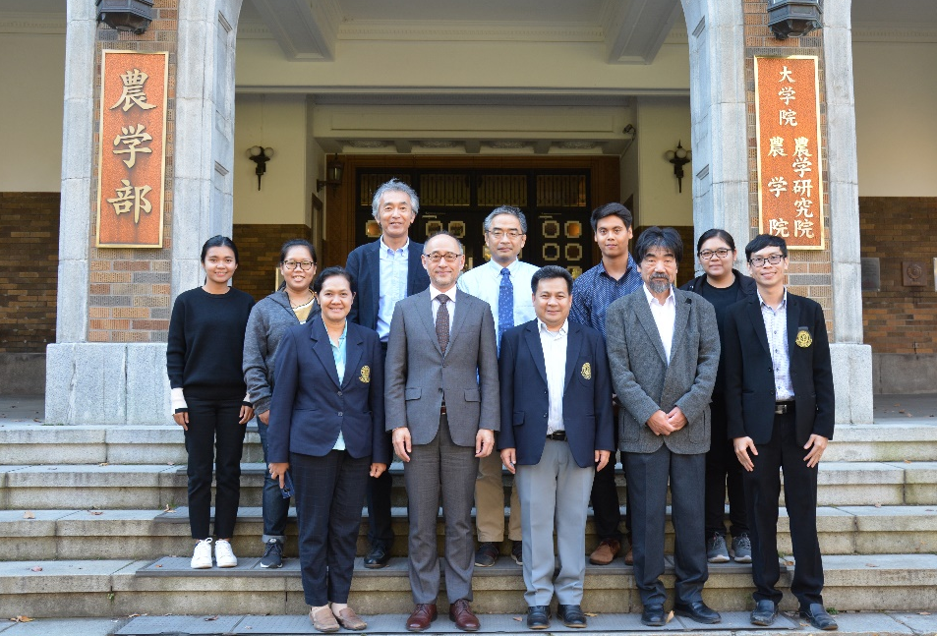
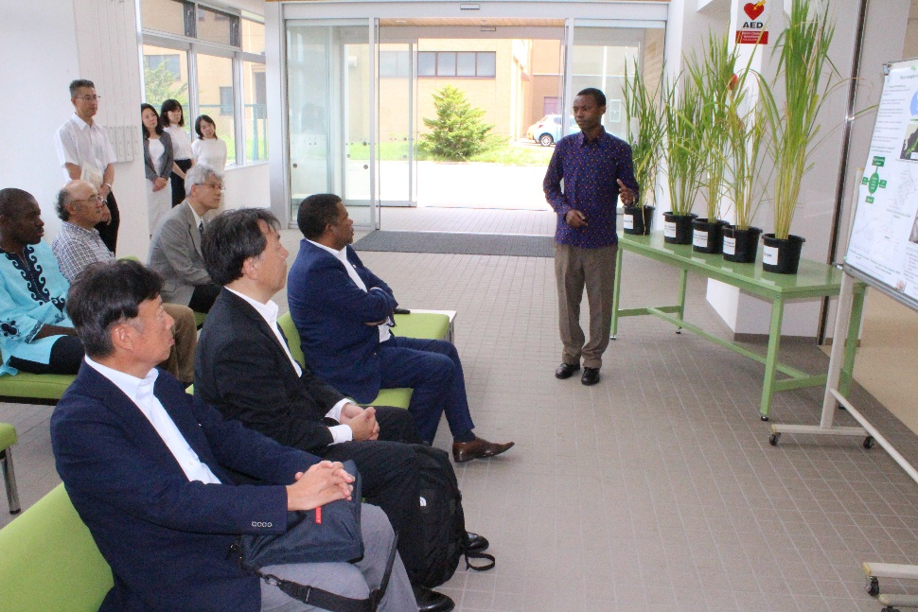
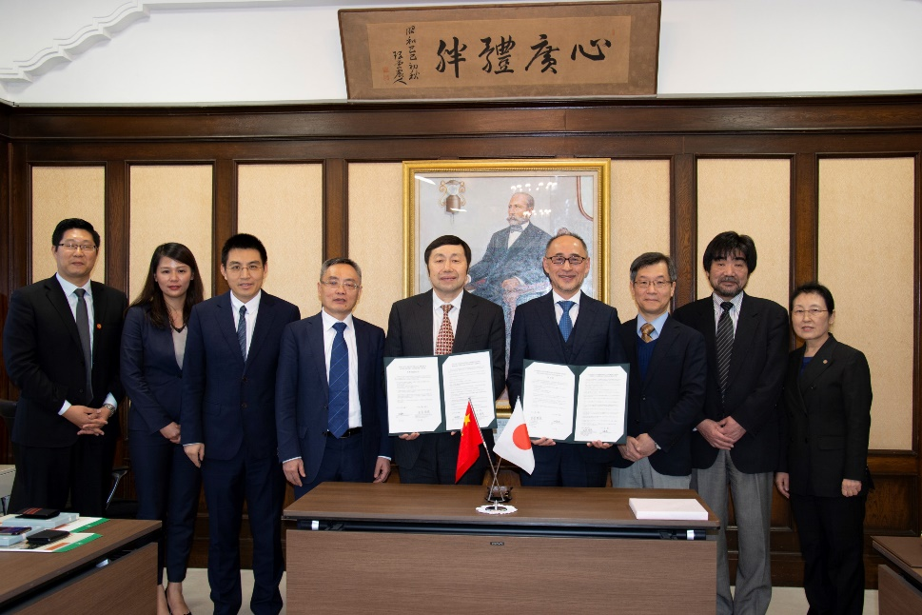
海外の大学(機関)との交流の様子
カセサート大学訪問
アフリカSDGsセンター総裁視察
中国広州大学生命科学学院との協定調印式

Slide 50
５. 施設と環境

Slide 51

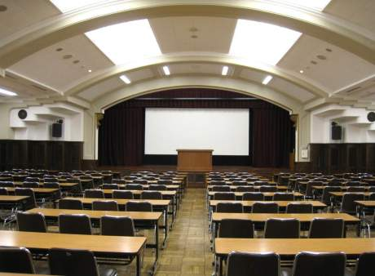
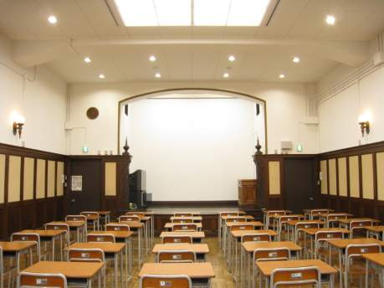
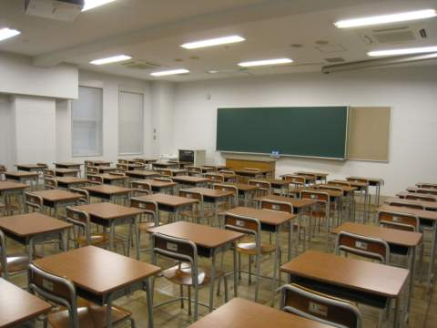
農学部内
農学部正面ホール
大講義室
中講義室
一般講義室

Slide 52
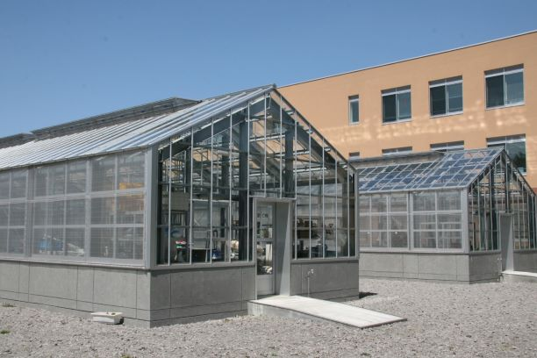
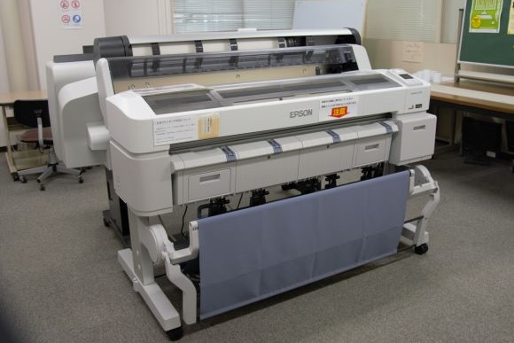
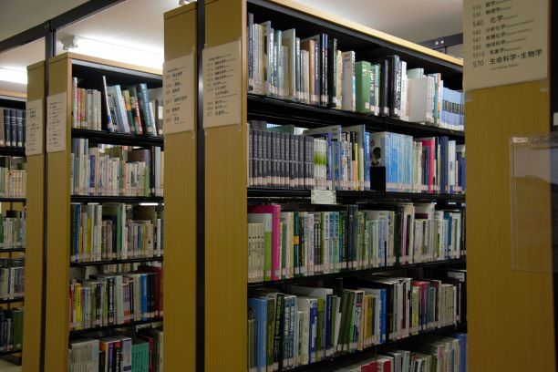
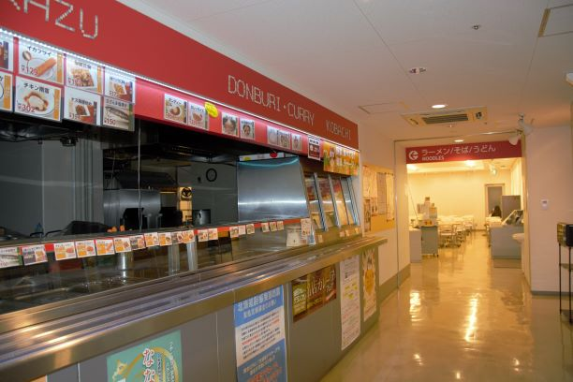
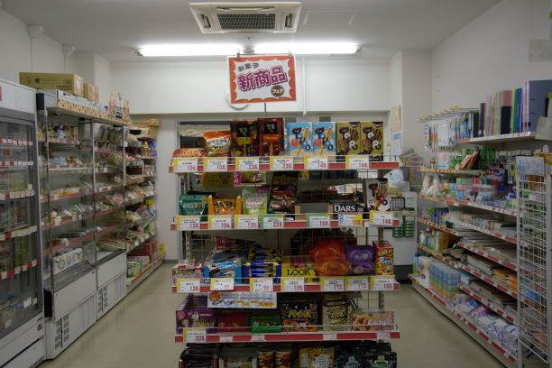
農学部内
温室
情報処理室
図書室
北大生協農学部店

Slide 53
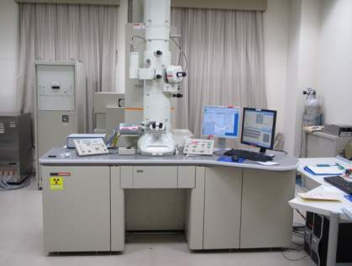
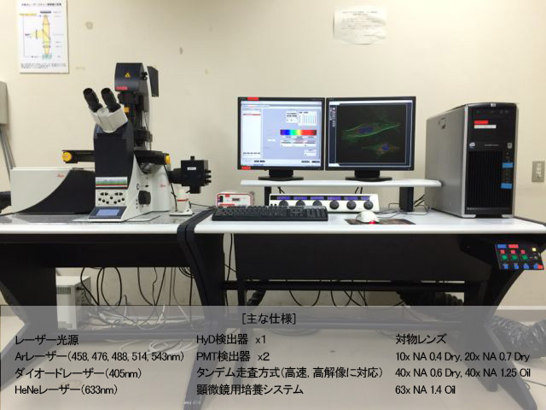
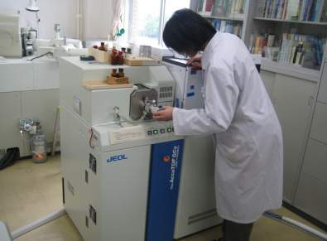
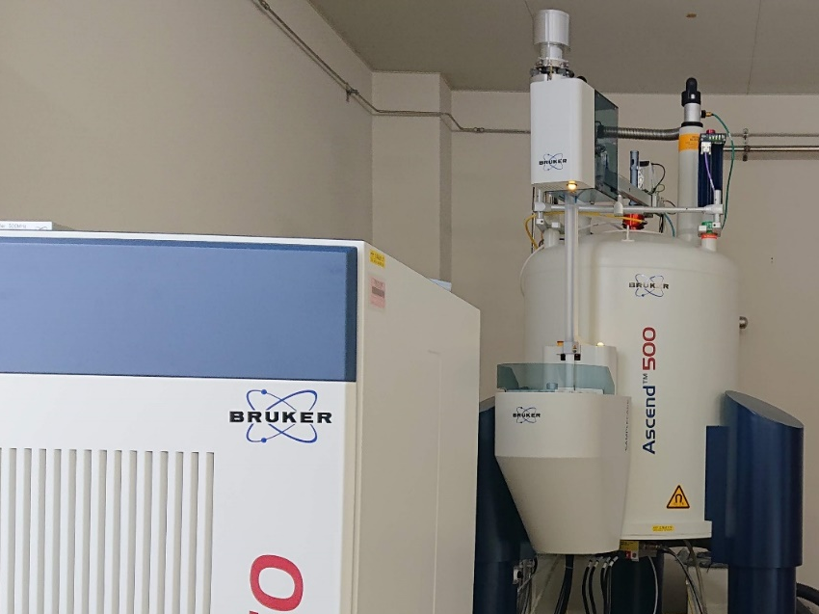
充実した設備と教育施設
共焦点レーザー顕微鏡
透過型
電子顕微鏡
高分解能
質量分析装置
500MHz NMR

Slide 54



施設 生物生産研究農場 札幌農場・余市果樹園
札幌農場
余市果樹園
札幌農場

Slide 55



施設 生物生産研究農場 札幌農場

Slide 56



スマート農業教育研究センター
スマート農業教育研究センター
ロボット格納庫
ロボット監視室

Slide 57




北海道ワイン教育研究センター
北海道ワイン教育研究センター棟
インセクタ マツムラーナ 室内
ワイン庫 インセクタ マツムラーナ

Slide 58




施設 生物生産研究農場 アグリフードセンター
ソーセージの製造実習
食肉加工作業場

Slide 59




植物園
北海道近郊の山に見られるシラネアオイ
オオオニバス

Slide 60




静内 研究牧場
牧 場
牛 舎

Slide 61




森林圏ステーション・研究林

Slide 62

農学部周辺
農学部周辺

Slide 63




農学部周辺
キバナノアマナ
中央ローン
農学部前庭でのビールパーティー
農学部中庭

Slide 64




冬は厳しく美しい

Slide 65
6. Appendix

Slide 66
北大農学部のいま
研究のキーワード
・生物資源科学科：植物保護、品種改良、景観
・応用生命科学科：ゲノム科学、分子制御、遺伝子
・生物機能化学科：微生物、生化学、食品、環境化学
・森林科学科 ：森林資源、環境保全(災害)、林産加工、木質材料
・畜産科学科 ：畜獣管理、畜産物利用、乳成分
・生物環境工学科：環境モニタリング、土地利用、Bio-E
・農業経済学科 ：食料流通、農村、環境コスト
「食料」 「環境」 「生命」

Slide 67
科学を発展させるのも、技術を開発するのも、発明発見をするのも、大学の重要な役割です。しかし、これらすべては結局「人」が行うことです。つまり、大学の役割とは、社会に通用する優秀で紳士的な学生を育てること。
管仲「管子」
一年之計 莫如樹穀
十年之計 莫如樹木
百年之計 莫如樹人
一樹一穫者 穀也
一樹十穫者 木也
一樹百穫者 人也

